Slide 1
統計軟體期中報告
組名:威威棉花糖
組員:
410411326熊英翰
410411239陳宇凱
410411223鄭凱文
410525028楊育維
410411333葉信宏
410411308崔永昀

Slide 2
想法與理念
由2016年的資料 我們把它做運算得到式子 再帶入2017的現有資料然後得到預估

Slide 3
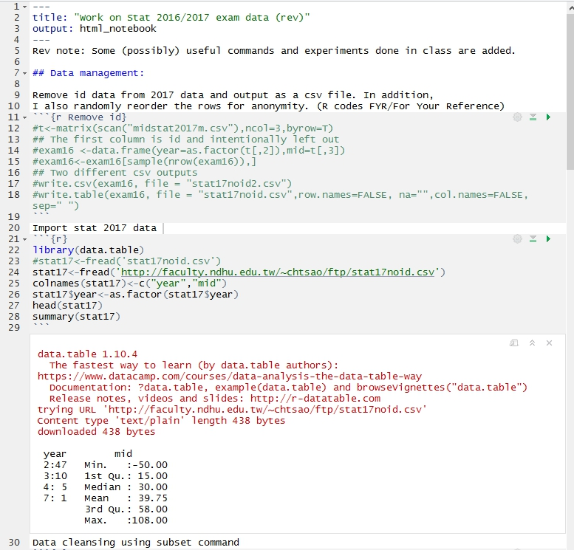
過程簡述
首先，我們先對2017去除不需要的id資料 然後隨機排序，並以純文字檔輸出。
接著我們把剛整理好的2017資料匯入， 並簡單的分類成年級與期中成績。

Slide 4
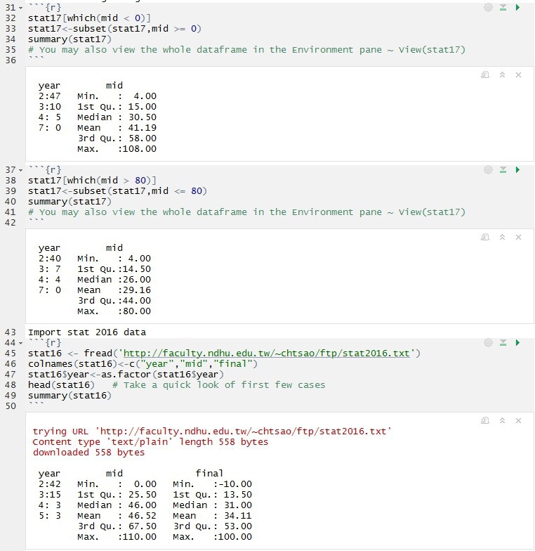
接下來，我們為了要讓他成常態分布
所以去除mid<0和mid>80等極端值。
同上操作 匯入2016資料，分類。

Slide 5
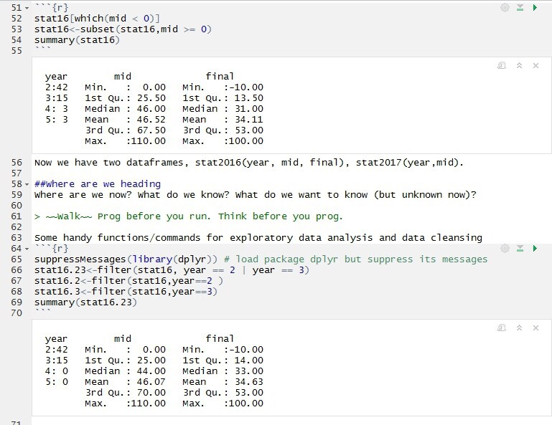
去除極端值，繪表。
我們假設
stat16.23:代表2016年的二三年級
stat16.2:代表2016年的二年級
Stat16.3:代表2016年的三年級
並去除2016年不是二三年級的資料。

Slide 6
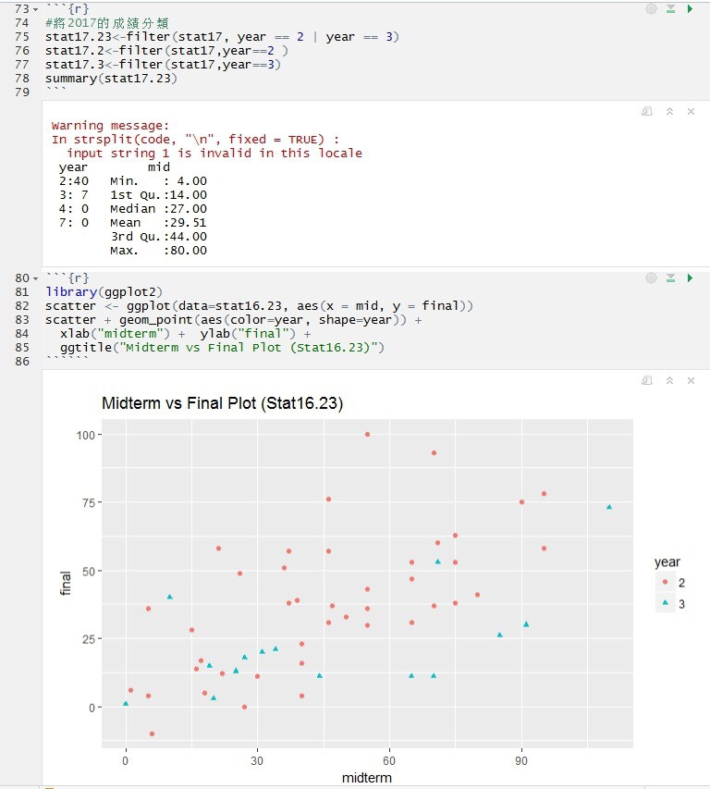
匯入2017資料，同2016處理方式一樣
假設與去除。
繪出stat16.23圖

Slide 7
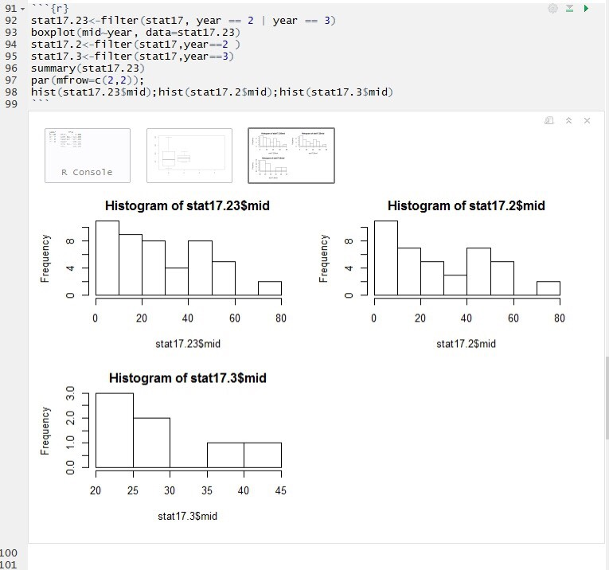
繪出stat17.23圖
(因為沒有期末成績，所以不能用ggplot)

Slide 8
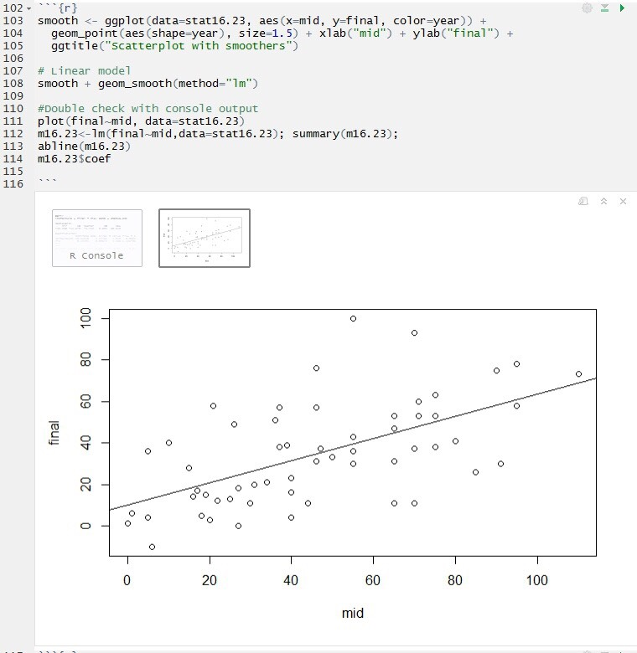
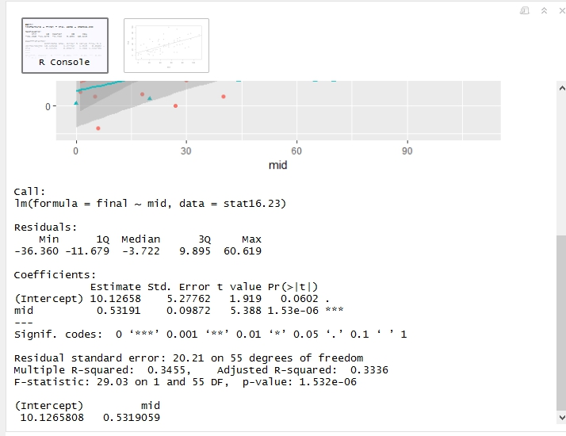
由stat16.23我們可以得到回歸直線，並知道截距(10.1265808)與斜率(0.5319059)

Slide 9
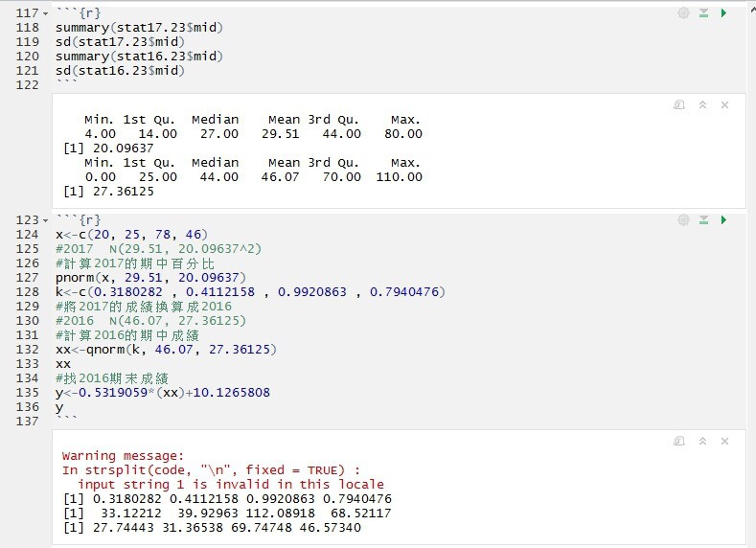
求得
stat17.23的標準差:20.09637
Stat16.23的標準差:27.36125
隨機假設四個人的成績，用2017的Normal算出百分比，
帶入2016的Normal得到2016的期中成績，再將2016的期中成績帶入回歸方程式。

Slide 10
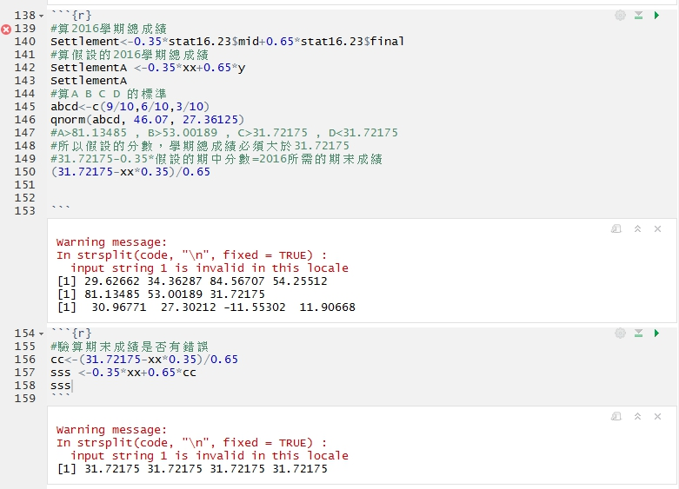
算出2016學期總成績及ABCD四個等第的標準(題目給定1:3:3:3)。
推得2017期末成績，並驗算。

